Slide 1
La station d’épuration die Kläranlage
de Village-Neuf
von Village-neuf

Slide 2
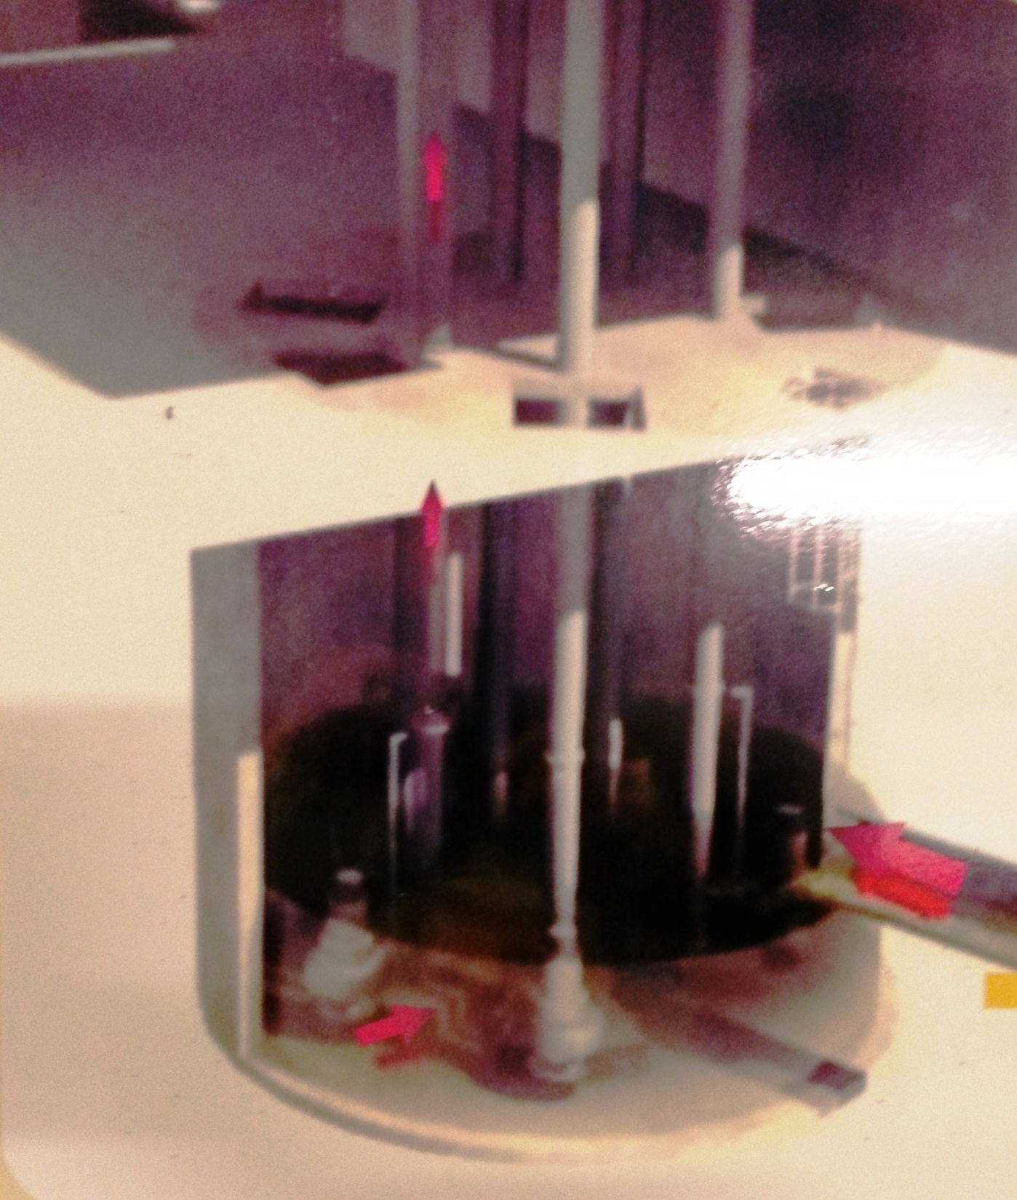
1. LE RELEVAGE
DIE WASSERHEBE
3 pompes
②
3 Pumpen
Les pompes aspirent les eau usées.
Die Pumpen saugen das Abwasser ab:
①
Les eaux usées arrivent dans la cuve à 8 mètres
de profondeur.
Das Abwasser fliesst in ein Becken (8 m tief).
eaux usées
Abwasser

Slide 3
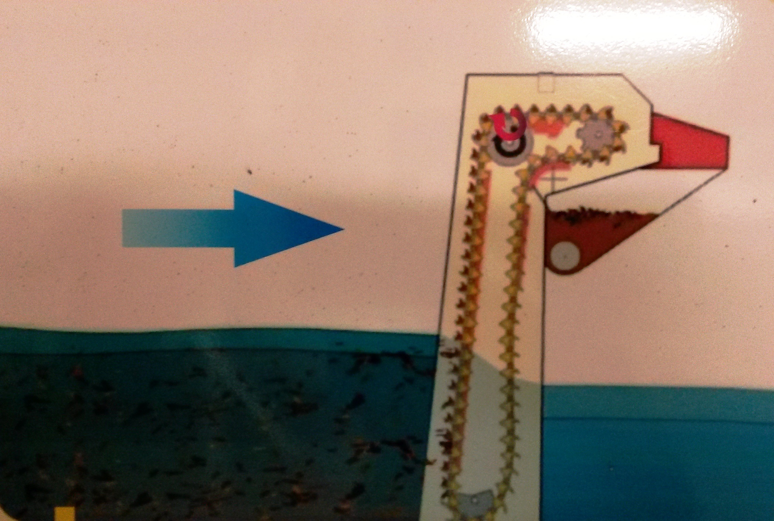
2. LE DEGRILLAGE
DIE RECHENREINIGUNG
Une grille enlève les déchets de plus de 3 mm.
Les gros déchets sont récupérés.
Ein Gitter entfernt die groben Abfälle
(mehr als 3 mm).
Die Abfälle werden gesammelt..
eau avec les gros déchets
eau sans les gros déchets
Wasser mit groben Abfällen
Wasser ohne groben Abfälle

Slide 4
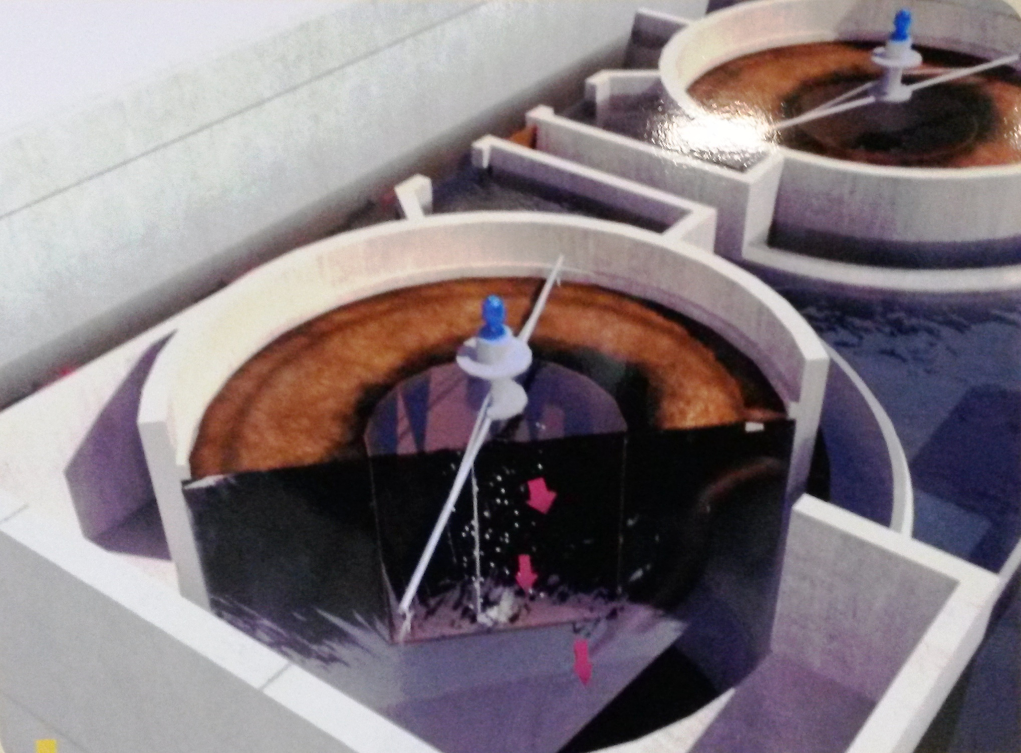
3. LE DESABLAGE et le DEGRAISSAGE ou DESHUILAGE
SAND, FETT oder ÖL ENTFERNEN
L’eau coule plus lentement.
L’huile est plus légère que l’eau. Elle est en haut. On l’enlève en raclant.
Das Wasser fliesst langsamer.
Öl ist leichter als Wasser. Es geht nach oben Es wird abgestrichen.
Le sable est plus lourd que l’eau. Il se dépose au fond de la cuve. C’est la décantation.
Der Sand ist schwerer als Wasser. Er stetzt sich ab.
Das ist die Dekantation.
En ajoutant des bulles, cela va plus vite.
Wenn man Luftblasen hinzufügt, geht es schneller.

Slide 5
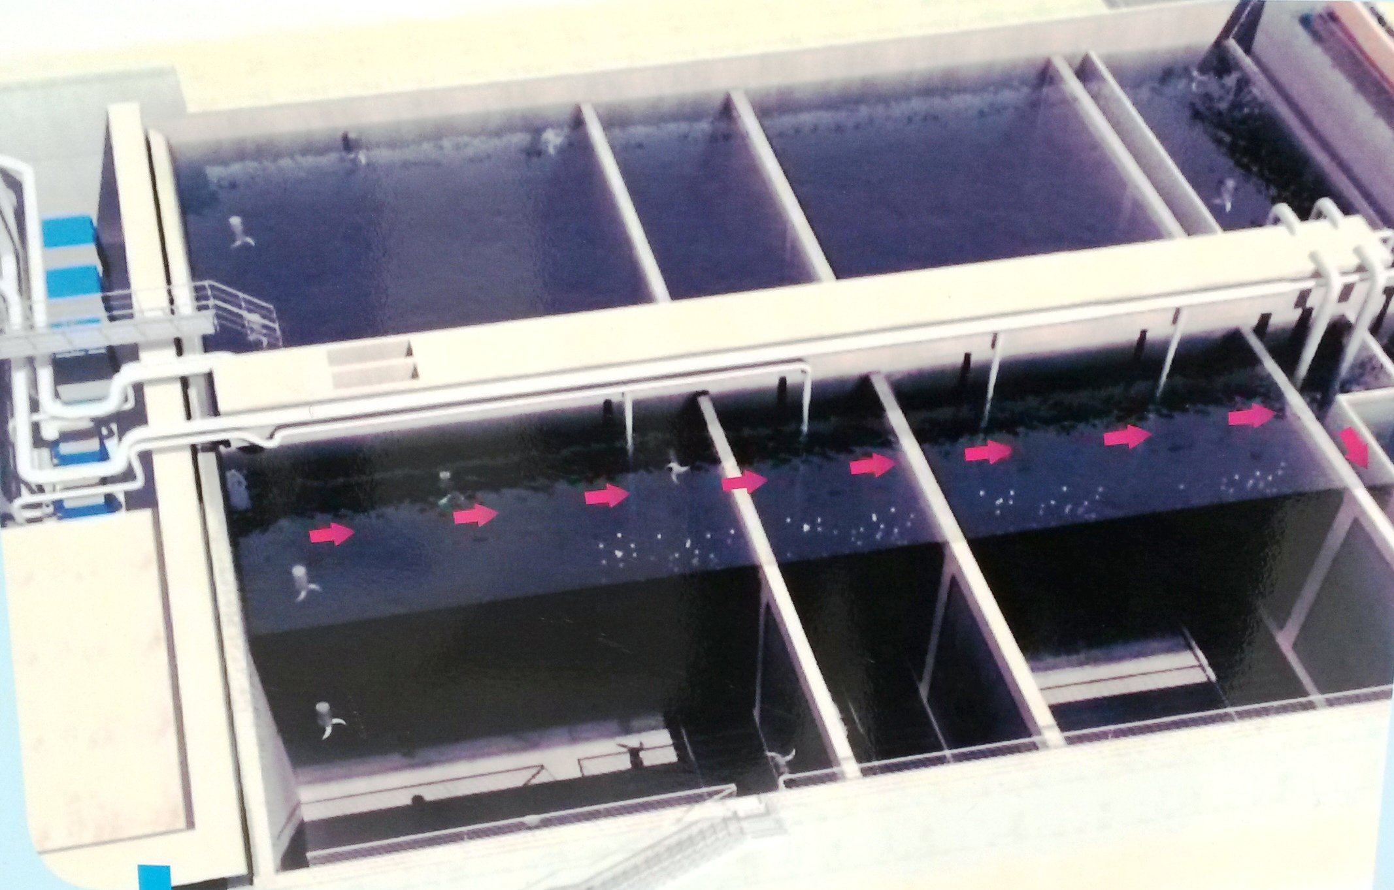
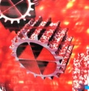
4. LE TRAITEMENT BIOLOGIQUE
DIE BIOLOGISCHE REINIGUNG
On ajoute des bactéries qui « mangent » la pollution.
Les bactéries s’accrochent aux petites lamelles . Elles sont alors plus efficaces.
Die Bakterien klammern sich an die kleinen Lamellen an. Sie sind dann wirksamer.
Man fügt Bakterien hinzu. Diese Bakterien « fressen » die Verschmutzung.

Slide 6
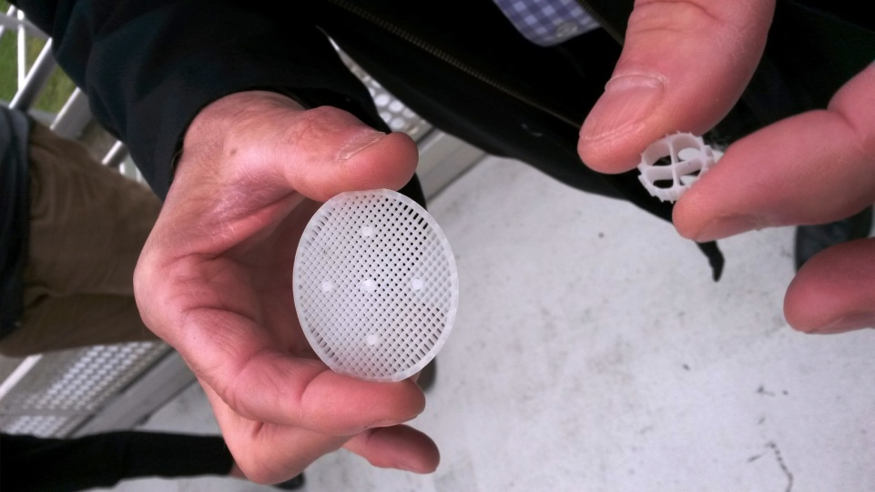
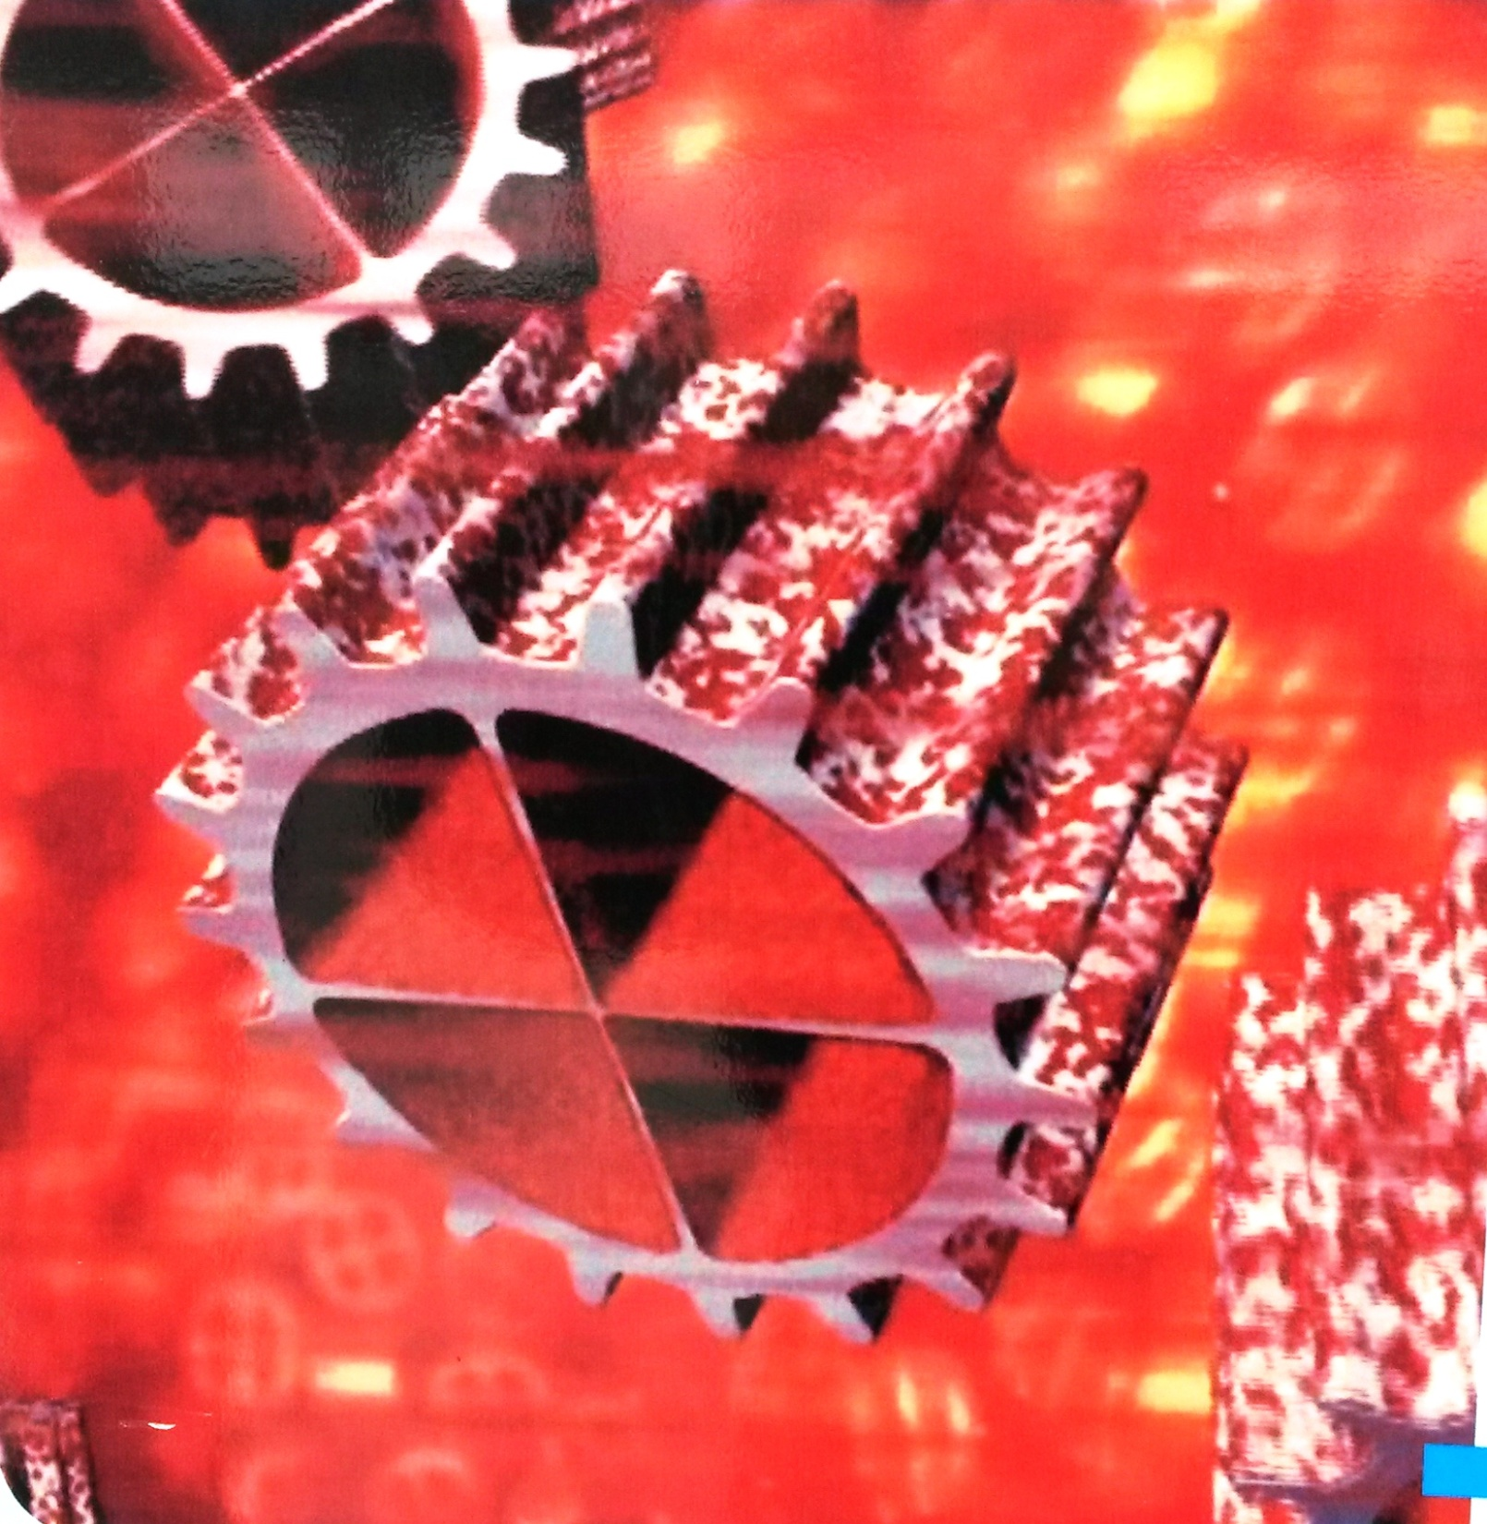
Les bactéries se fixent sur ces lamelles. Elles produisent de la boue biologique.
Die Bakterien klammern sich an die Lamellen. Sie produzieren biologischen Schlamm.

Slide 7
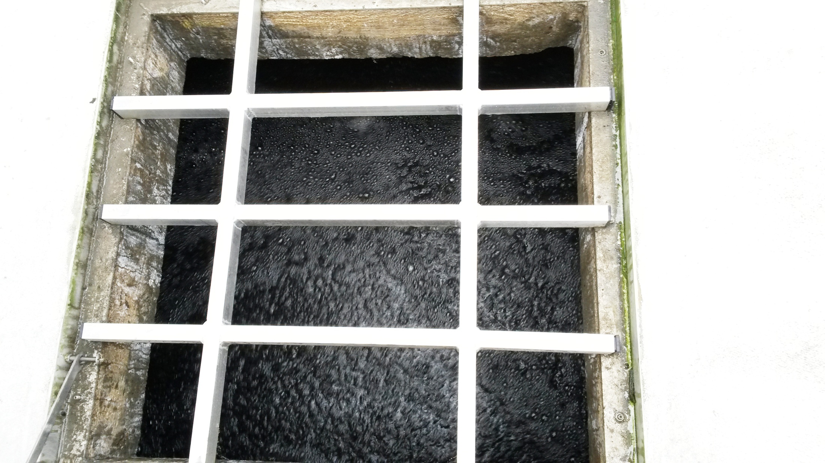

Slide 8
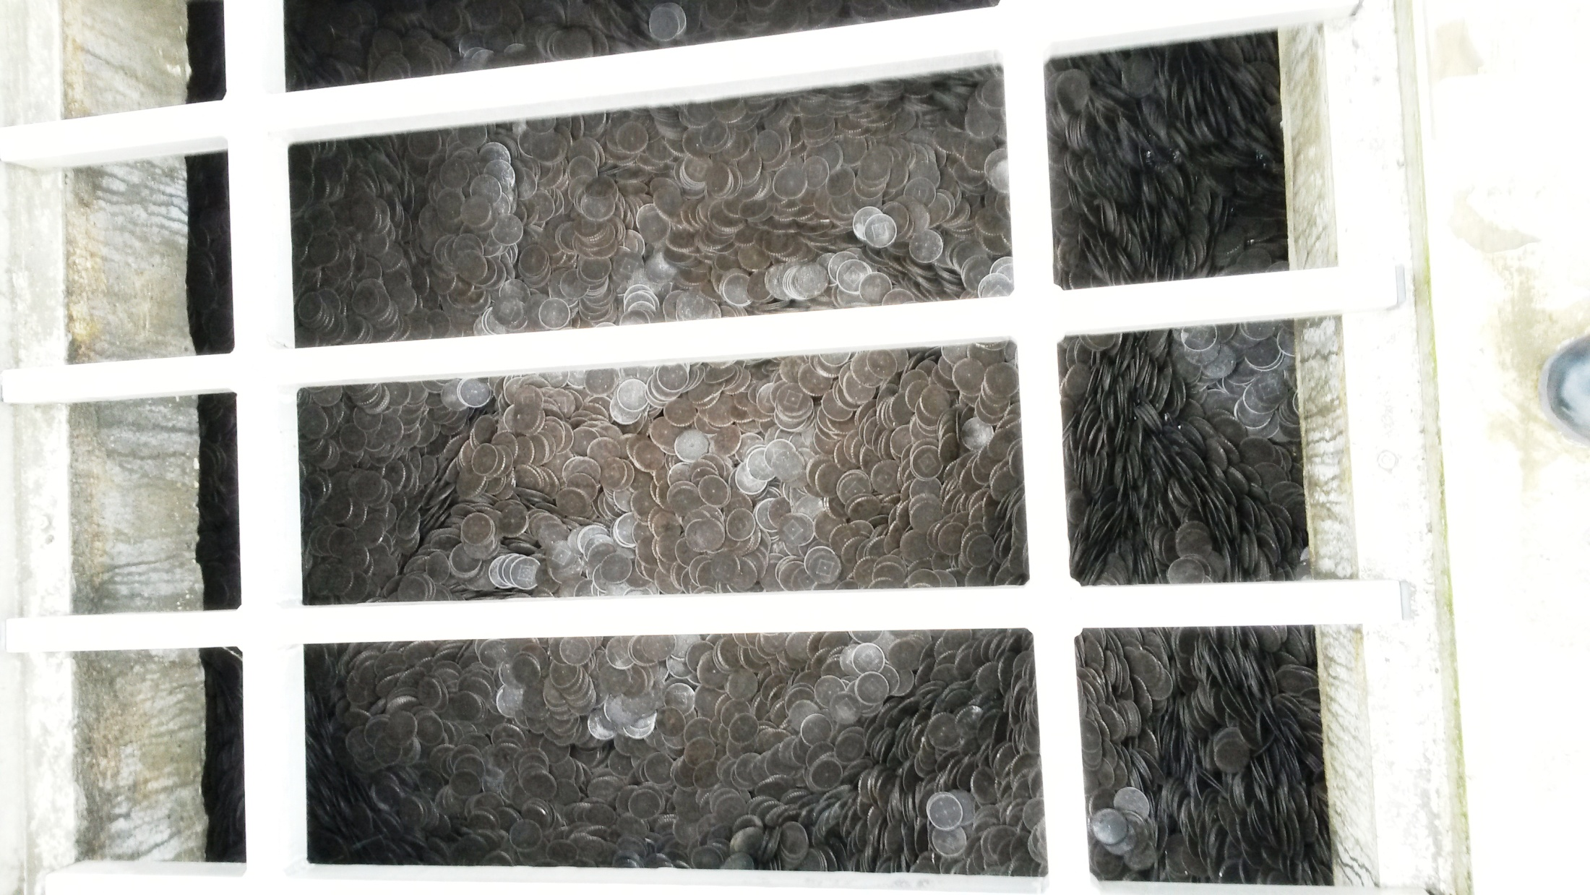

Slide 9
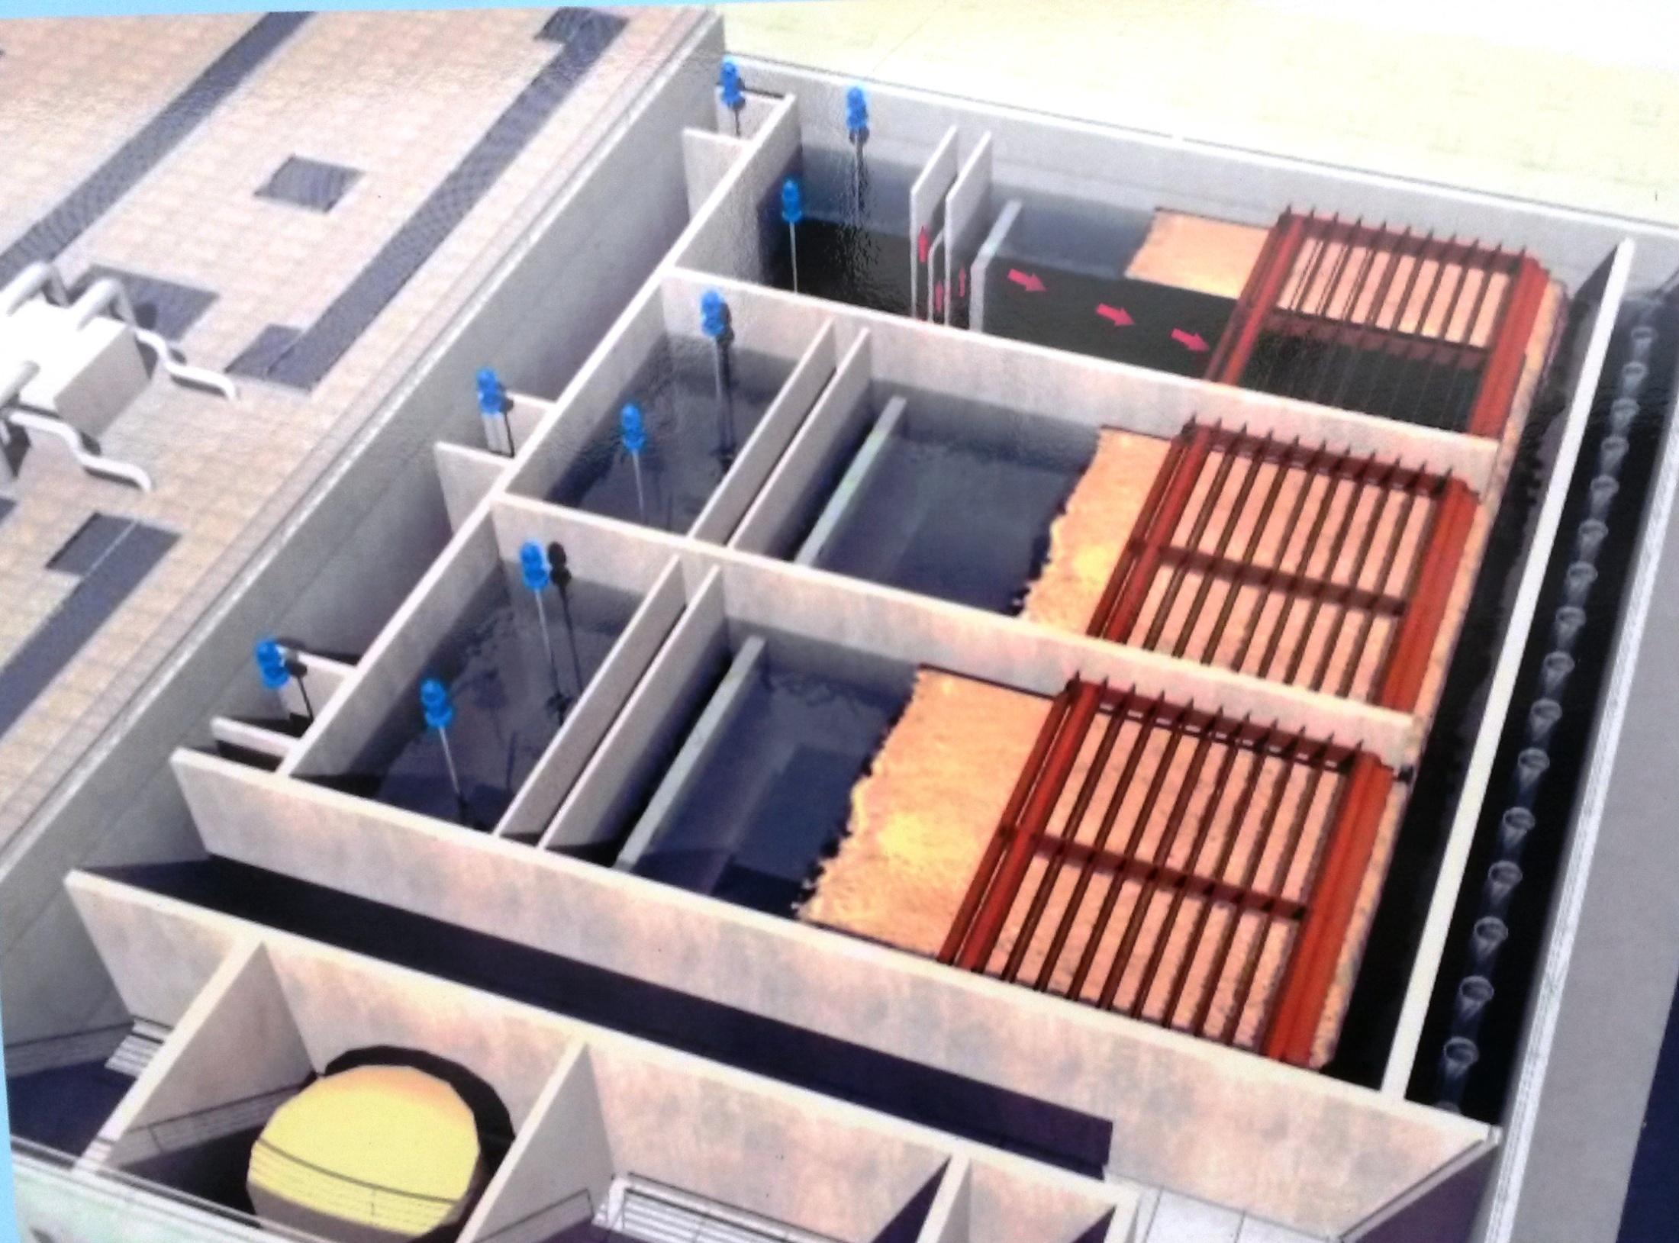
5. CLARIFICATION: séparer les boues et l’eau
KLÄRUNG: Schlamm vom Wasser trennen
On sépare l’eau et la boue biologique.
Man trennt das Wasser und den Schlamm.
eau
boues
Wasser
Schlamm

Slide 10
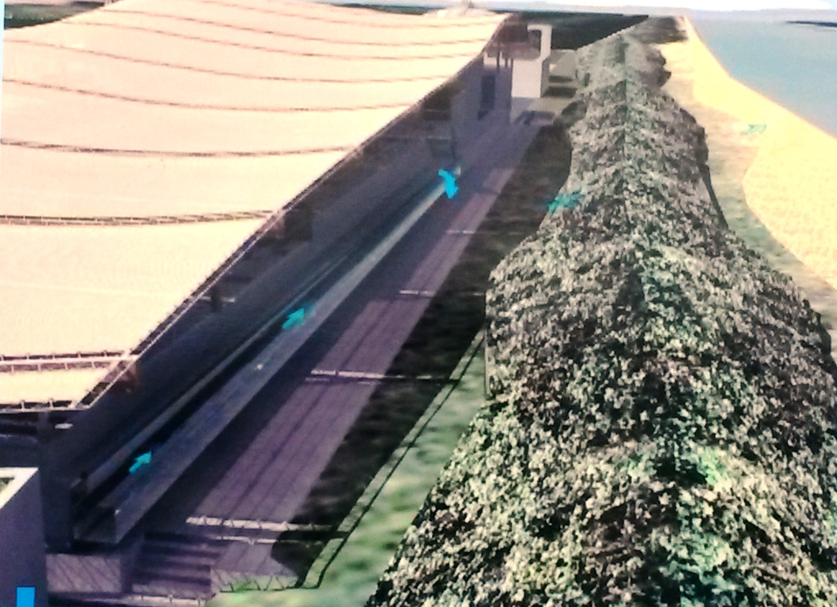
6. REJET DANS LE MILIEU NATUREL
Attention! L’eau n’est pas encore potable.
ABWEISUNG IN DIE UMWELT
Achtung! Das Wasser ist noch kein Trinkwasser.

Slide 11
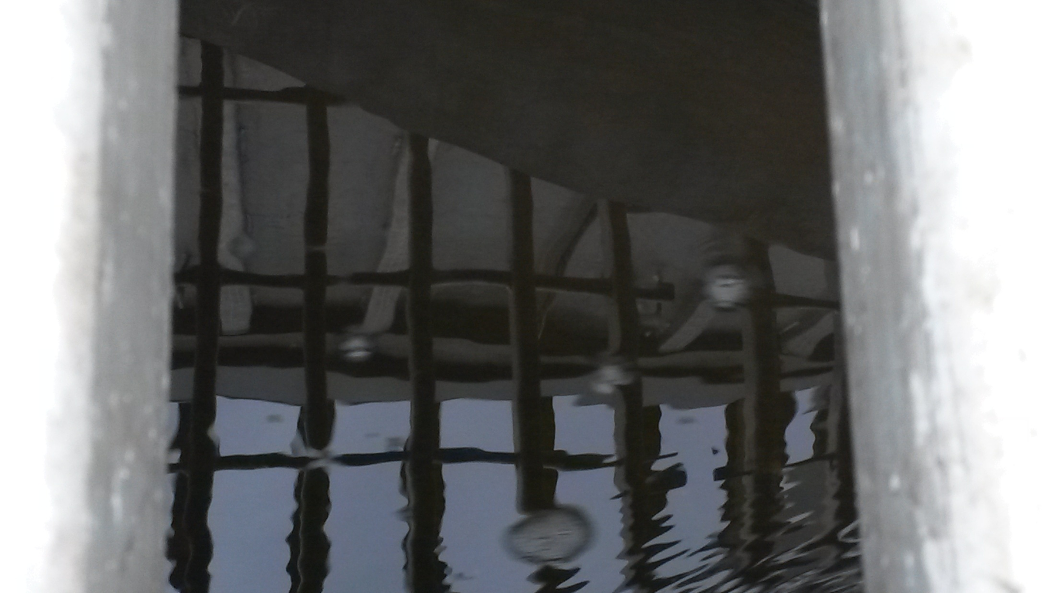

Slide 12
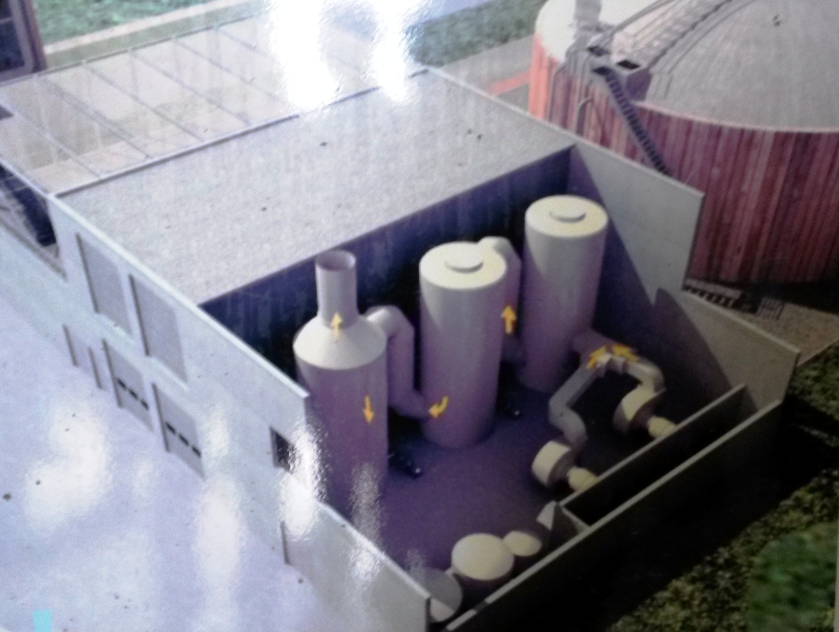
7. TRAITEMENT DES ODEURS
GERUCHSBEHANDLUNG
Dans ces 3 énormes tuyaux, on enlève les mauvaises odeurs
avec de l’acide sulfurique, de la javel et de la soude.
In diesen 3 riesigen Rohren nimmt man den Gestank weg mit Schwefelsäure, Chlor und Natron.

Slide 13
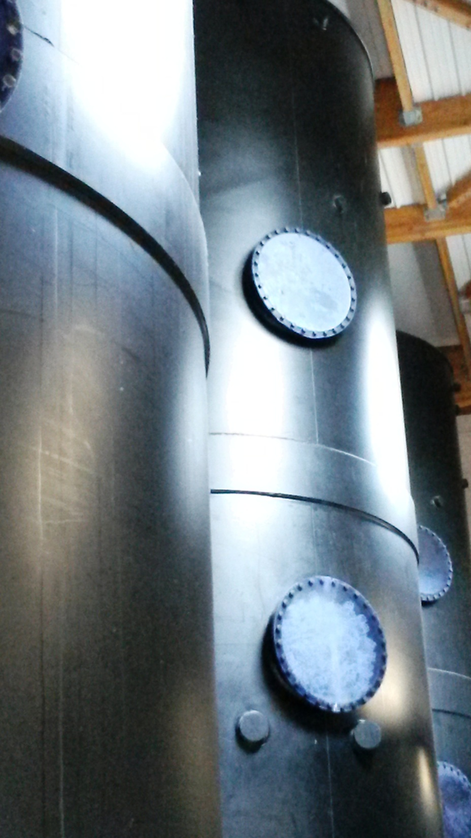

Slide 14
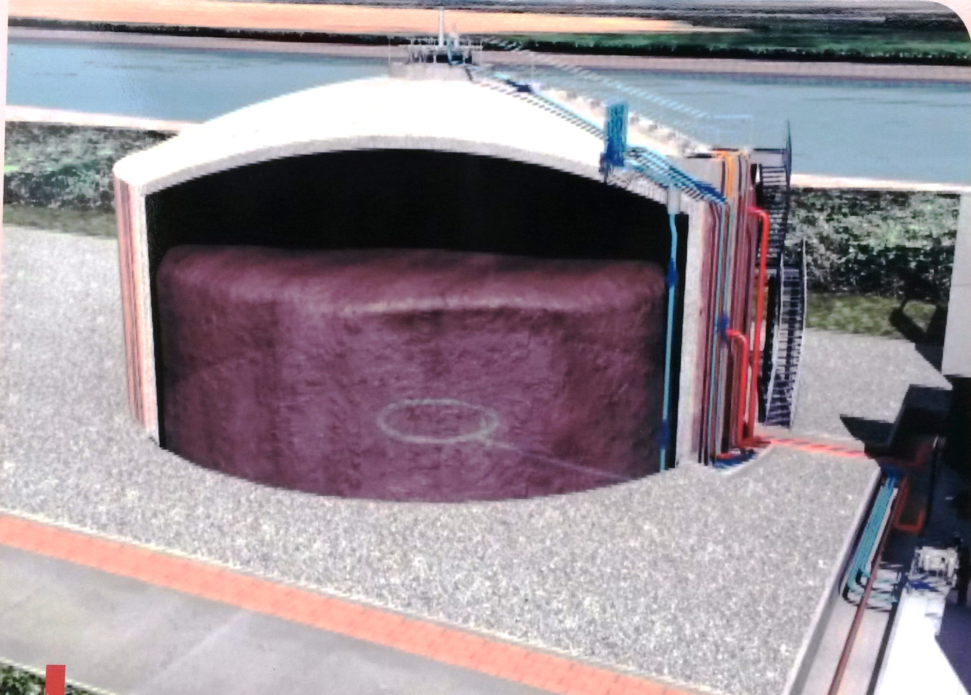
8. TRAITEMENT DES BOUES
SCHLAMMBEHANDLUNG
On chauffe la boue à 35°.
Elle se transforme et produit du biogaz
(surtout du méthane).
Man erwärmt den Schlamm bei 35°
Er verwandelt sich und produziert Biogas
(hauptsächlich Methan)
biogaz
Biogas
boue
Schlamm

Slide 15
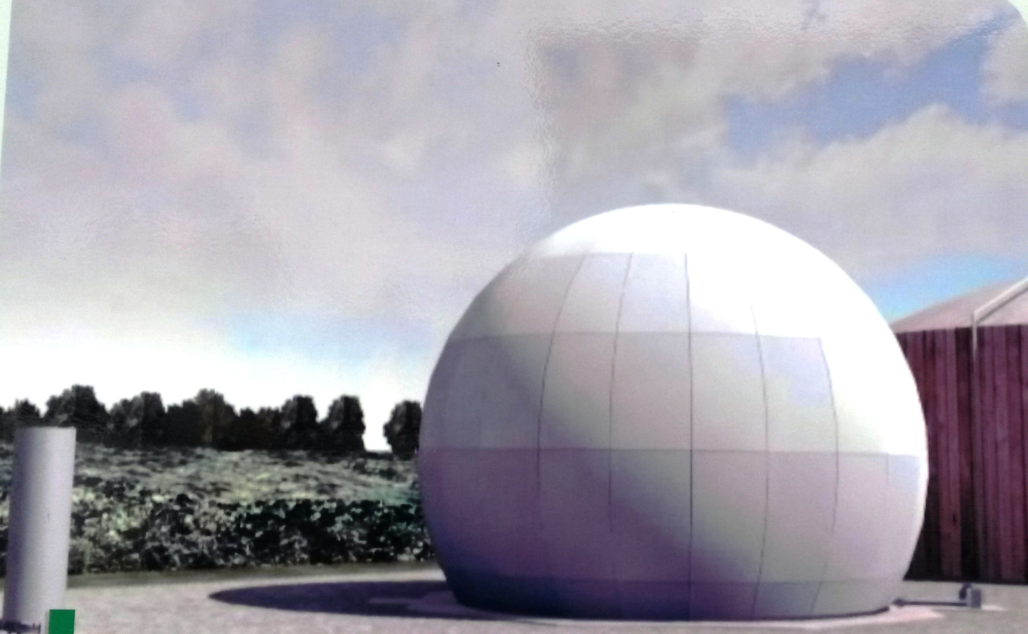
Le biogaz est stocké dans un gazomètre
Das Biogaz ist in einem Gasspeicher gespeichert

Slide 16
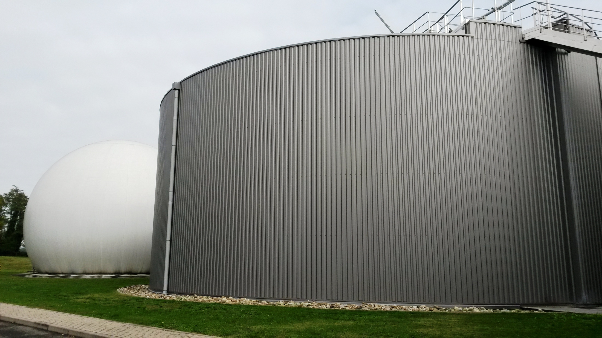

Slide 17
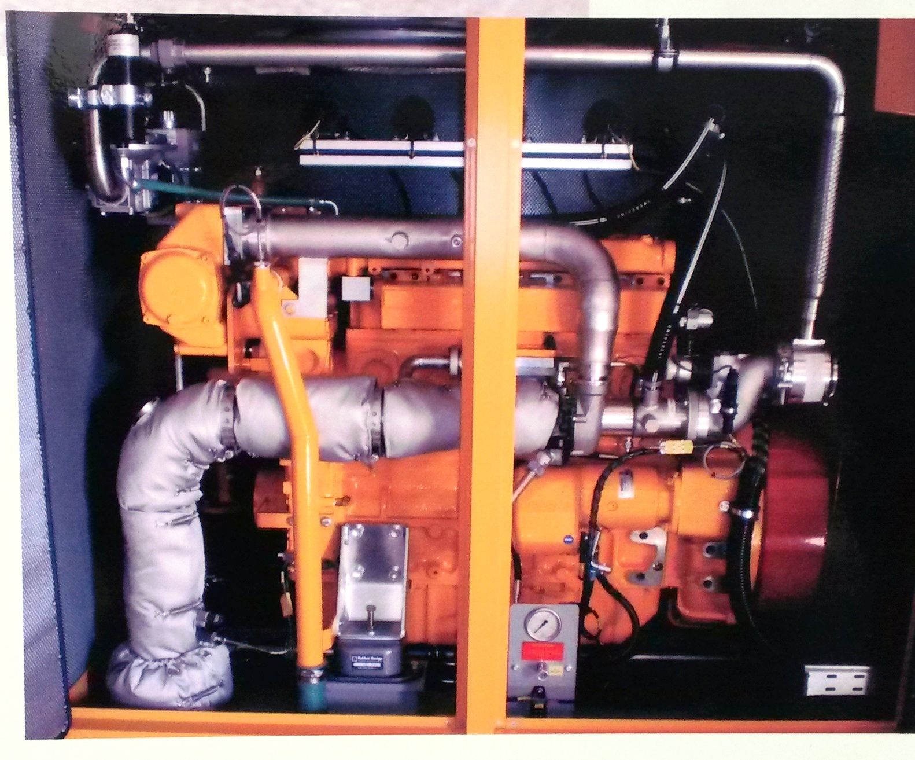
Le biogaz est utilisé
pour faire de l’électricité
Das Biogas wird benutzt
um Elektrizität zu fabrizieren.

Slide 18
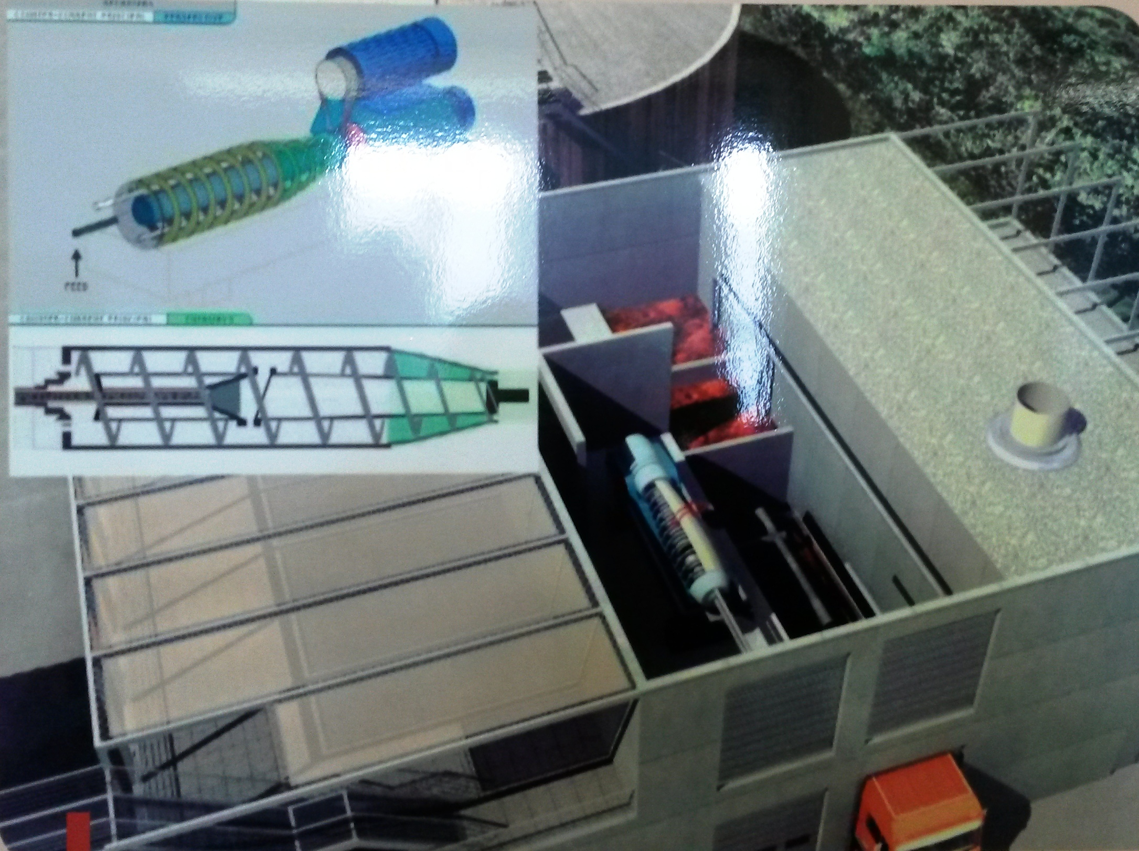
Les boues sont séchées.
On les essore
comme dans une machine à laver le linge.
Der Schlamm wird trockengeschleudert
ähnlich wie in einer Waschmaschine.

Slide 19
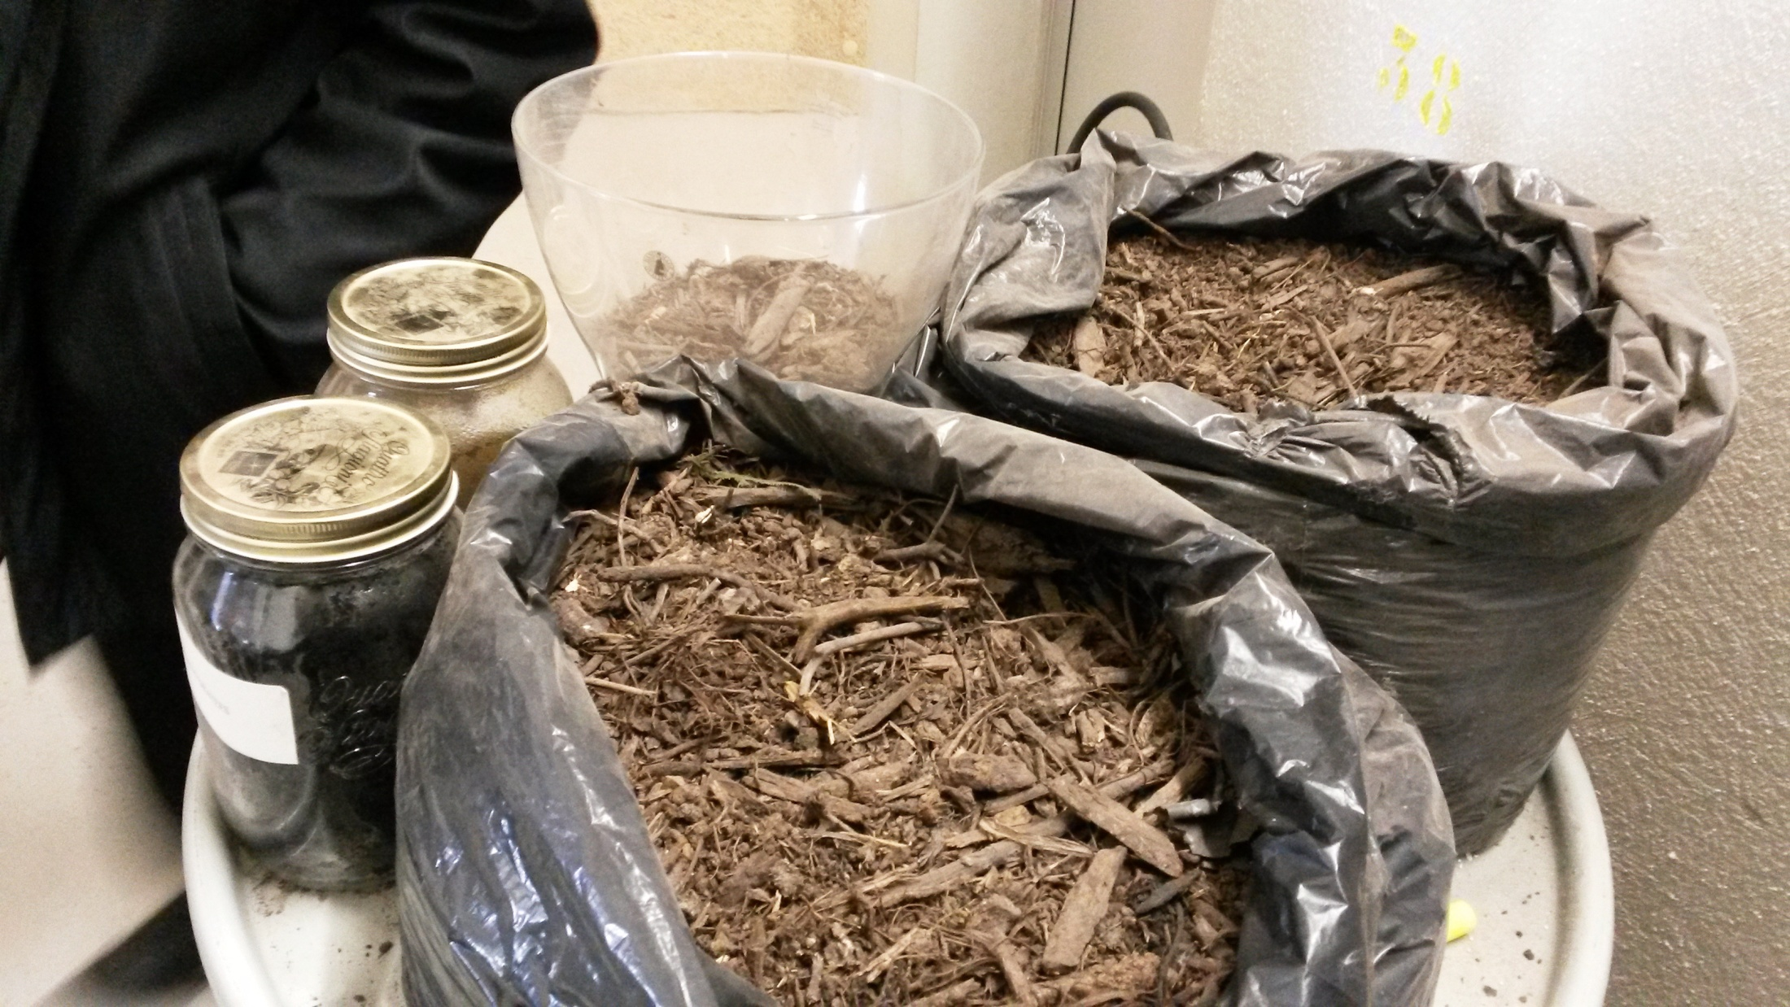
Les boues biologiques sont compostées et utilisées comme engrais.
Les boues encore polluées sont incinérées (brûlées).
Der biologische Schlamm wird kompostiert und als Dünger benutzt.
Der noch verschmutzte Schlamm wird verbrannt.

Slide 21
1. DIE WASSERHEBE
3 Pumpen
②
Die Pumpen saugen des Abwasser
①
Das Abwasser fliest in ein Becken (8 m tief).
Abwasser

Slide 22
2. DIE RECHENREINIGUNG
Ein Gitter entfernt die groben Abfälle
(mehr als 3 mm).
Die Abfälle werden gesammelt..
Wasser mit groben Abfälle
Wasser ohne groben Abfälle

Slide 23
3. SAND, FETT, ÖL ENNFERNEN
Das Wasser fliesst langsamer.
Öl ist leichter als Wasser. Es geht nach oben Es wird abgestrichen.
Der Sand ist schwerer als Wasser. Et stetzt sich ab.
Das ist die Dekantation
Wenn man Blasen hinzufügt, geht es schneller.

Slide 24
4. DIE BIOLOGISCHE REINIGUNG
Man fügt Bakterien hinzu. Diese Bakterien « fressen » die Verschmutzung.
Die Bakterien klammern sich an die kleinen Lamellen an. Sie sind dann wirksamer.

